Slide 1
শুভেচ্ছা

Slide 2
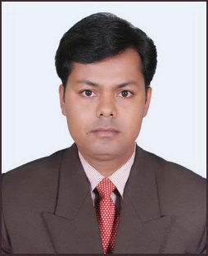
পরিচিতি
মোঃ মাইনুদ্দিন শাহ্‌ (রুবেল)
সহকারী শিক্ষক (কম্পিউটার শিক্ষা)
ফুলবন ফাযিল মাদ্রাসা সদর,দিনাজপুর।
মোবাইল নং- ০১৭২৪-৬৭৮৩৬৫
শ্রেনীঃ নবম
বিষয়ঃ কৃষি
সময়ঃ ৪৫ মিনিট

Slide 3
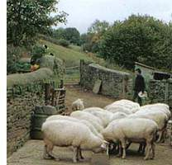
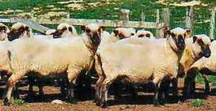
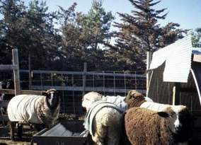
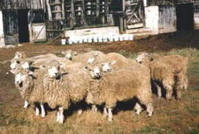

Slide 4
পাঠ শিরোনাম
ভেড়া পালন

Slide 5
শিখনফল
ভেড়া পালনের সুবিধা বলতে পারবে।
ঝড়, বৃষ্টি ও বন্য প্রাণির হাত থেকে ভেড়া রক্ষা করার কৌশল বর্ণনা করতে পারবে।
কীভাবে ভেড়ার পরিচর্যা করতে হয় তা বর্ণনা করতে পারবে।

Slide 6
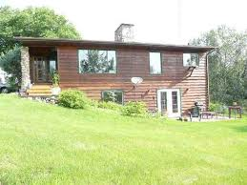
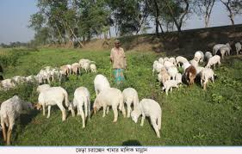
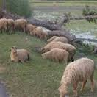

Slide 7
একক কাজ
ভেড়া পালনের সুবিধা কি কি ?

Slide 8
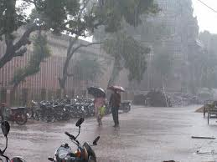
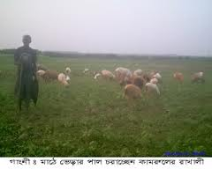

Slide 9
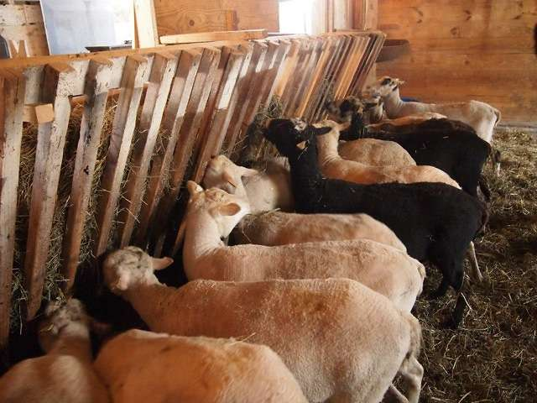
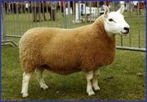

Slide 10
জোড়ায় কাজ
ঝড় বৃষ্টি ও বন্য প্রনির হাত হতে ভেড়া কি ভাবে রক্ষা করা যায়

Slide 11
উপাদন
ভূট্রার গুড়া
চিটা গুড়
গমের ভূসি
খৈল
শুকনো লিগিউম ঘাস
পরিমাপ (%)
40
5
10
9
36
মোট =100

Slide 12
দলীয় কাজ
মাংস উৎপাদন কারী ভেড়ার খাদ্য তালিকা তৈরী কর।

Slide 13
মুল্যায়ন
ভেড়া পালনের সুবিধা-অসুবিধা কী ?
ভেড়াপালনের গুরুত্ব সম্পকে ব্যাখ্যা কর ।

Slide 14
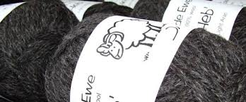
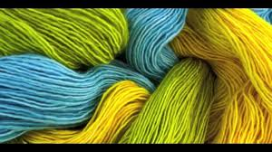
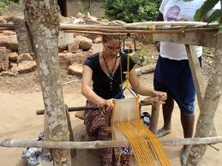
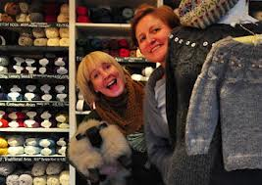
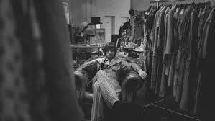

Slide 15
বাড়ীর কাজ
ভেড়ার লোম দিয়ে কি কি তৈরি করা যায় ব্যাখ্যা কর।

Slide 16
ধন্যবাদ

